Slide 1
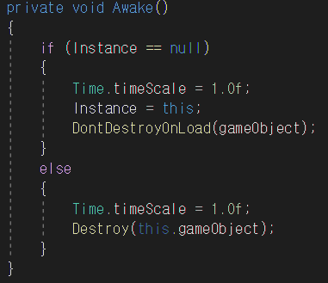
GameManager 싱글톤
싱글톤 패턴 디자인을 사용하여
GameManager 오브젝트와
스크립트를 만들었습니다.

Slide 2

GameManager 싱글톤
GameManager 스크립트에
string Name과 int difficulty를 추가하였습니다.
게임 전체 흐름에 사용될 변수들입니다.
각각 변수에 들어간 값에 따라 스테이지와 난이도가 변경됩니다.
Name에는 팀원의 이니셜 (B, GD, TH, YJ)가 들어갈 것이고
Difficulty에는 0~2의 숫자가 들어갈 것입니다.
(0: Easy, 1: Normal, 2: Hard)

Slide 3

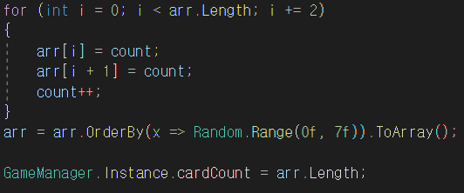
GameManager 싱글톤
게임씬인 MainScene을 로드하게되면 board 오브젝트에서 실행되는 스크립트입니다.
난이도별로 등장하는 카드 개수를 다르게하기 위해 arr의 크기를 Gamemanager의 difficulty에 따라 다르게 설정했습니다.
이후 arr 배열에 count번째 카드를 2개씩 넣었습니다.
for문의 i가 매 반복마다 2씩 증가합니다.
i가 증가할 때 arr[i]번째와 그다음번째인 arr[i+1]에 같은 숫자를 넣어 짝을 맞추었습니다.

Slide 4

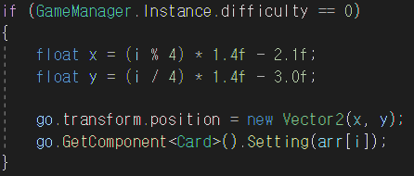
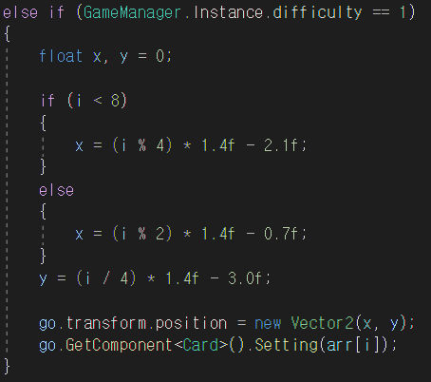
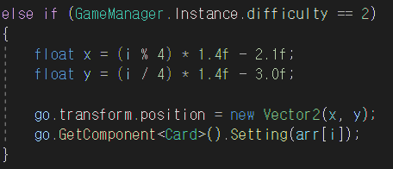
GameManager 싱글톤
이후 새로운 for문을 통해 카드를 배치합니다.
GameManager의 difficulty 값에 따라 배치도를 바꾸어 주었습니다.
난이도별 각각 8장, 10장, 12장이 배치가 되는데
대칭을 맞추어 재배치 하였습니다.

Slide 5
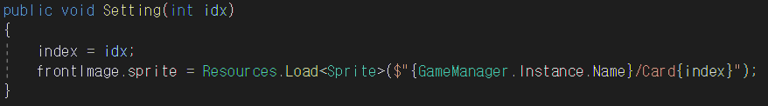
GameManager 싱글톤
Card.Setting은 카드의 이미지를
바꾸는 메소드입니다.
카드를 배치하고 몇번째 카드인지에 따라
뒷면 이미지가 바뀝니다.
Card 클래스입니다.
카드의 뒷면을 GameManager의 Name에 따라 변경되도록 설정했습니다.

Slide 6
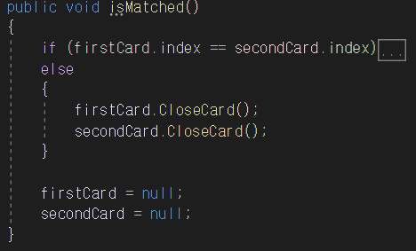
GameManager 싱글톤
게임을 클리어 하거나 게임오버 됐을 때의 로직입니다.

Slide 7
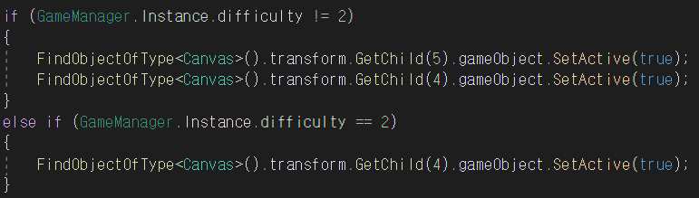
GameManager 싱글톤
MainScene에는 캔버스가 1개밖에 없기 때문에
FindObjectOfType<T>() 메소드를 통해 Canvas 오브젝트를 찾고, n번째 자식오브젝트를 활성화하여
게임오버, 재시작, 갤러리확인 버튼이 보여지도록
만들었습니다.

Slide 8


GameManager 싱글톤
게임을 클리어한 뒤 갤러리를 로드할 때에도
GameManager의 Name을 사용했습니다.
갤러리씬 이름 뒤에 이니셜을 두는 양식을 채택하여
불러오기 쉽도록 설정했습니다.

Slide 9
GameManager 싱글톤
갤러리 씬에서 보여질 이미지와 텍스트 개수를
GameManager의 difficulty로 결정했습니다.

